Slide 1
Metode Ritter

Slide 2
Method of Sections (Ritter)
Metode ini digunakan bila :
Ingin mengetahui gaya salah satu batang dengan cepat biasanya untuk mengontrol hasil perhitungan dr metode lain.
Bila dalam method of Joints hanya menggunakan 2 persamaan keseimbangan, maka dalam method ini menggunakan 3 persamaan keseimbangan (∑H = 0, ∑V = 0,
∑M = 0)

Slide 3
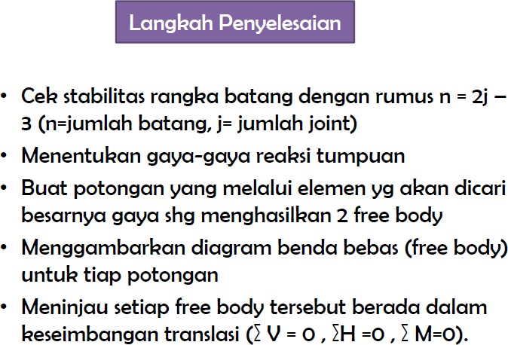

Slide 4
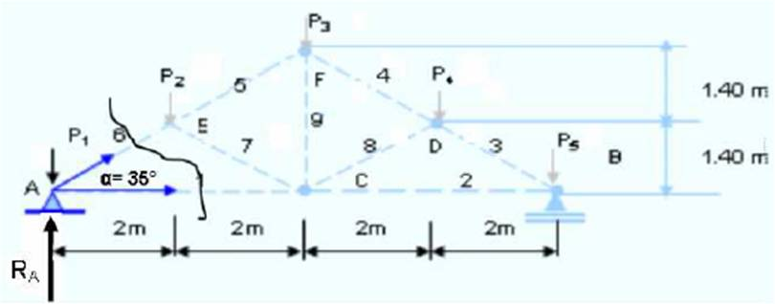
Metode Ritter
Potongan 1-1

Slide 5
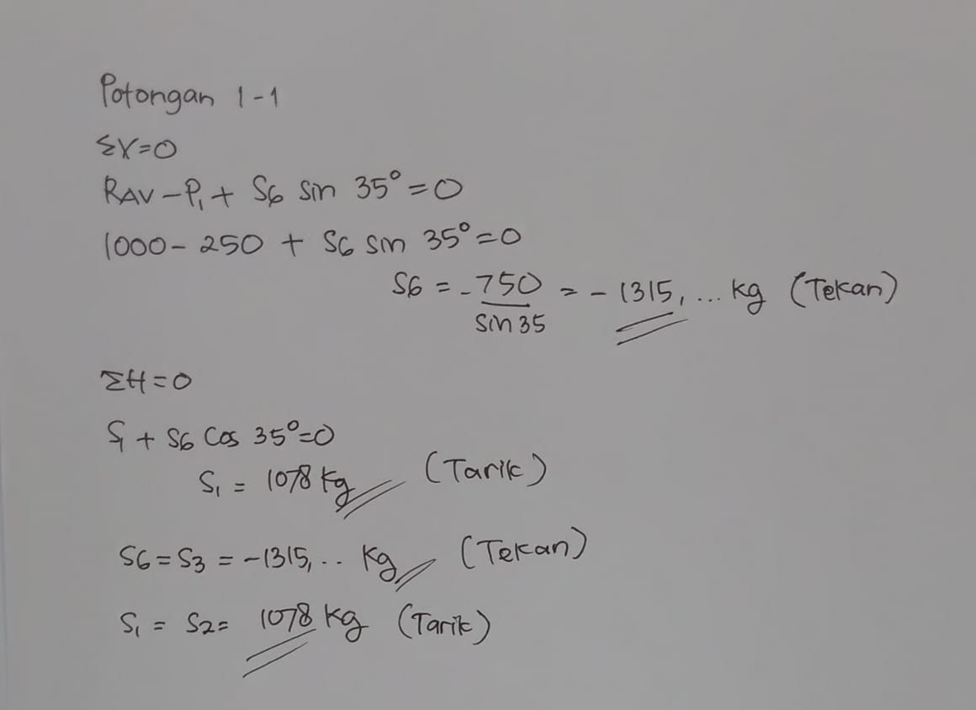

Slide 6
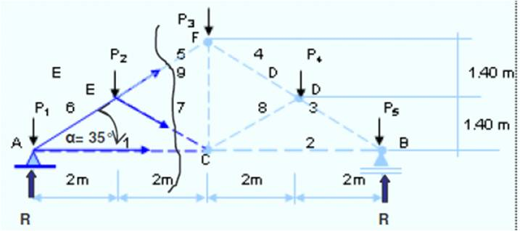
Metode Ritter
Potongan 2-2

Slide 7
